Slide 1



X
Internship Final Project:
Develop Credit Risk Prediction Model using Machine Learning
at ID/X Partners - Data Scientist
Presented by
Raon Spielberg Berek

Slide 2




X
About me:
Hi, I'm Raon Spielberg Berek, a final-year Information Systems student at Harapan Bangsa Institute of Technology and a Junior Data Scientist. I possess strong public speaking and analytical thinking skills, honed through experience coordinating numerous projects and events, as well as working on various data analysis projects and developing applications using Java, SQL, and Python.
Employment Objective:
Kota Bandung, Jawa Barat
A career in Information System, specifically in the areas of data analysis, that will optimally utilize strong analytical skills as well as public speaking, SQL, and Python-based programming skills.
raonbereknew@gmail.com
Raon Spielberg Berek

Slide 3




Course and Certification
Machine Learning Distinction Graduate
- Google Bangkit Academy 2024 Batch 1
June 2024
Machine Learning Specialization
- DeepLearning.AI, Stanford University, Coursera
April 2024
Oracle Foundations
- ORACLE UNIVERSITY, ITHB Career Resource Center
April 2024
Learn Data Analysis with Python
- Dicoding Indonesia
March 2024

Slide 4
Agenda
1
1
1
About Company
6
Data Preparation 2
1
About the Project: Business Understanding
1
2
7
Data Modelling
1
1
3
Data Understanding
8
Model Evaluation
1
9
4
Data Preparation 1
1
Conclusion
1
1
5
Exploratory Data Analysis (EDA)
10
Business Recommendation

Slide 5


About Company
ID/X Partners (PT IDX Consulting) didirikan pada tahun 2002 dan telah melayani berbagai perusahaan di Asia dan Australia di berbagai sektor industri, terutama di bidang layanan keuangan, telekomunikasi, manufaktur, dan ritel. Perusahaan ini menawarkan layanan konsultasi yang berfokus pada pemanfaatan solusi data analytics and decisioning (DAD), yang dikombinasikan dengan manajemen risiko serta strategi pemasaran yang terintegrasi, guna membantu klien meningkatkan profitabilitas portofolio serta efisiensi proses bisnis mereka. Dengan pendekatan konsultasi yang menyeluruh dan solusi teknologi yang lengkap, ID/X Partners menjadi penyedia layanan terpadu (one-stop service provider).

Slide 6
About the Project: Business Understanding
Memahami latar belakang proyek, bisnis yang terlibat, dataset yang digunakan, problem statement, dan project objective.
Link code here!
GitHub repo here!
Project explanation video here!

Slide 7
About the Project: Business Understanding
Latar Belakang
Kredit merupakan salah satu layanan keuangan utama yang diberikan oleh lembaga keuangan.
Risiko kredit (credit risk) adalah kemungkinan peminjam gagal membayar pinjamannya, yang dapat berdampak pada stabilitas finansial pemberi pinjaman.
Penggunaan Machine Learning dalam prediksi risiko kredit dapat membantu meningkatkan akurasi penilaian kelayakan pinjaman dan mengurangi tingkat kredit bermasalah (non-performing loans).
Dataset yang digunakan:
Dataset yang berisi informasi mengenai pinjaman, seperti jumlah pinjaman, lama tenor, riwayat pembayaran, status pekerjaan, dan kepemilikan rumah.
Fitur utama meliputi variabel numerik dan kategorikal yang mempengaruhi risiko kredit.

Slide 8
About the Project: Business Understanding
Problem Statement
Tingkat keakuratan rendah dalam menilai risiko kredit:
Metode penilaian risiko kredit yang ada belum optimal, menyebabkan kesulitan dalam mengidentifikasi peminjam yang berisiko tinggi (good/bad).
Potensi kerugian yang tinggi akibat kredit macet:
Kesalahan dalam menilai risiko kredit dapat mengakibatkan peningkatan kredit macet dan kerugian finansial bagi perusahaan.
Kesulitan dalam mengoptimalkan keputusan bisnis
Kurangnya informasi yang akurat tentang risiko kredit (good/bad credit risk) menghambat pengambilan keputusan bisnis yang optimal.

Slide 9
About the Project: Business Understanding
Project Objective
Mengembangkan model machine learning (ML) untuk prediksi risiko kredit yang akurat:
Membangun model ML klasifikasi yang dapat memprediksi risiko kredit (good/bad) dengan akurasi yang lebih tinggi daripada metode yang ada.
Mengurangi potensi kerugian akibat kredit macet:
Dengan mengidentifikasi peminjam berisiko tinggi secara lebih akurat, model akan membantu mengurangi jumlah kredit macet dan meminimalkan kerugian finansial.
Memberikan informasi yang akurat untuk pengambilan keputusan bisnis:
Model akan menyediakan informasi yang akurat dan handal tentang risiko kredit untuk mendukung pengambilan keputusan bisnis yang lebih efektif dan optimal.

Slide 10
Data Understanding
Mengumpulkan data awal dan menjelajahi karakteristiknya.

Slide 11
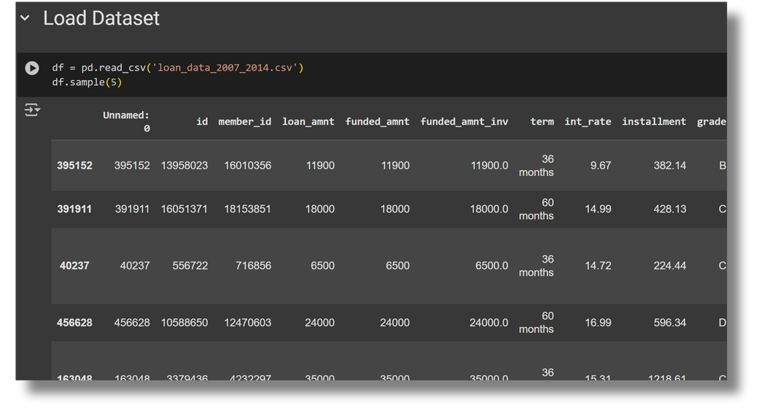
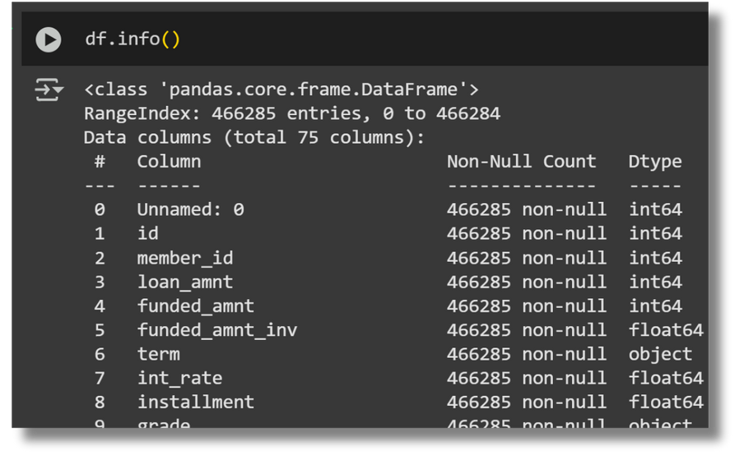
Data Understanding: Basic Understanding
Dataset yang berisikan data pinjaman dari tahun 2007-2014 (jumlah pinjaman, profil peminjam, dsb).
Terdapat 75 kolom dan 466.285 baris data, dengan masing-masing tipe data memiliki jumlah kolom sebagai berikut:
Float: 46 Kolom
Int: 7 Kolom
Object: 22 Kolom
Terlihat juga belum terdapat kolom target/labelnya, maka akan dibuat nanti.
Banyak kolom yang tidak relevan untuk diolah model ML, akan didrop nanti (cth: kolom “Unnamed: 0” hanyalah indeks yang tidak diperlukan).

Slide 12
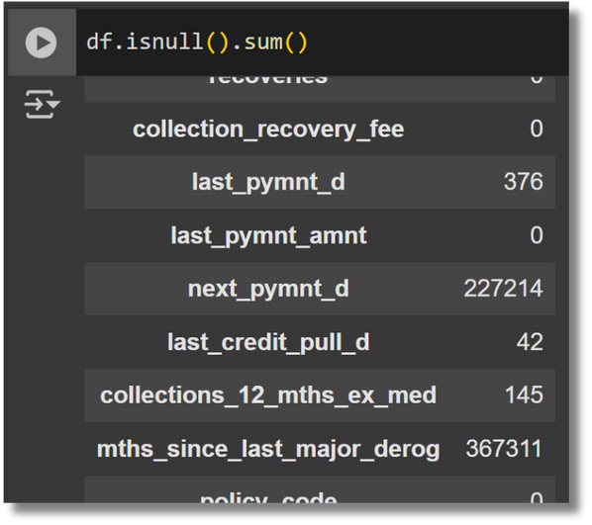
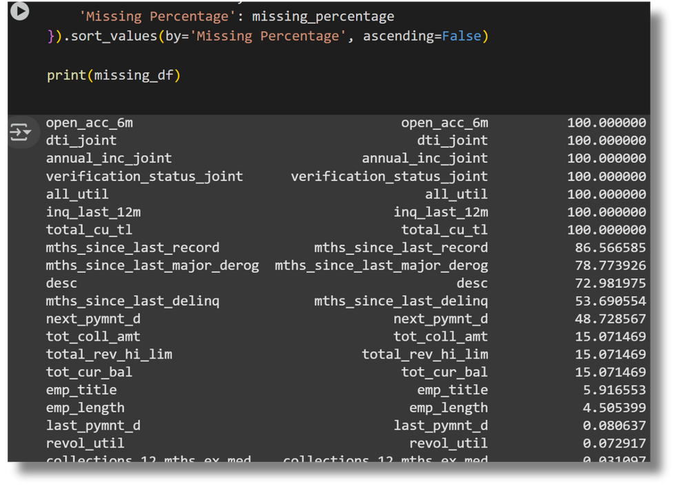
Data Understanding: Checking Missing Values
Terdapat 20 kolom memiliki persentase missing values >= 50%, dan 17 diantaranya bahkan memiliki 100% missing values. Kolom-kolom tersebut akan didrop nanti guna menjaga kualitas model.
Terlihat juga belum terdapat kolom target/labelnya, maka akan dibuat nanti.
Sisa kolom yang memiliki missing values <50% akan dihandle dengan “replace with median value” atau didrop juga jika persentase missingnya relatif sedikit.

Slide 13
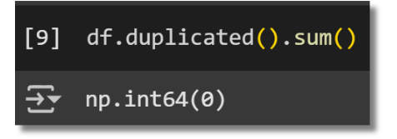
Data Understanding: Checking Duplicate Values
Terlihat tidak terdapat duplicate values, maka tidak perlu menghandle duplicate values.

Slide 14
Data Preparation 1
Membersihkan dan melakukan pra-pemrosesan data awal.

Slide 15
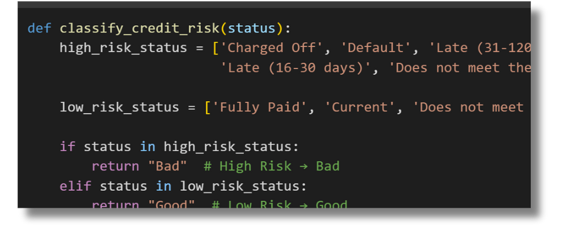
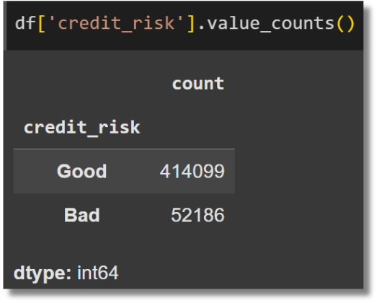
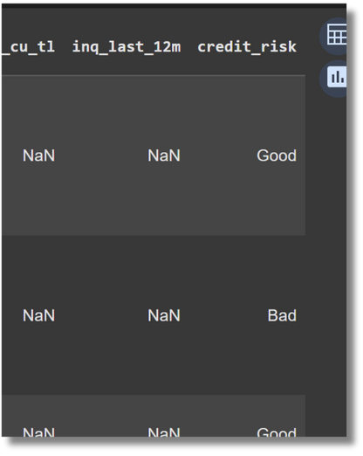
Data Preparation 1: Membuat Kolom Target
Dibuatlah kolom “credit_risk” yang merepresentasikan suatu baris data peminjam apakah memiliki karakteristik risiko peminjaman yang:
“good” ⟶ kemungkinan tinggi lancar melunasi, atau
“bad” ⟶ kemungkinan rendah lancar melunasi alias akan telat bayar
Dibuat berdasarkan status peminjam dari kolom “loan_status”.
Terlihat distribusi jumlah baris data yang memiliki value credit_risk “Good” adalah sangat jauh berbeda dari yang “Bad” (imbalance). Imbalance data akan dihandle pada Data Preparation 2.

Slide 16
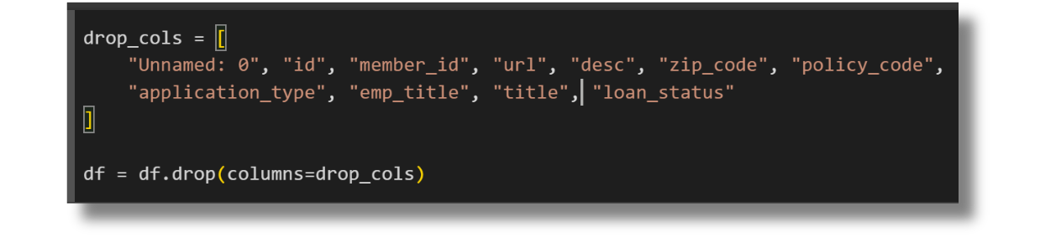
Data Preparation 1: Removing Irrelevant Features
Kolom-kolom yang didrop:
Unnamed: 0 → Hanya indeks, tidak diperlukan.
id & member_id → ID unik yang tidak berkontribusi pada analisis atau model prediksi.
url → Link tidak digunakan dalam analisis.
desc → Deskripsi teks panjang, tidak digunakan.
zip_code → Data kode pos biasanya tidak berpengaruh signifikan dalam analisis pinjaman.
policy_code → Hanya memiliki satu nilai unik, sehingga tidak informatif.
application_type → Semua data memiliki nilai yang sama, bisa dihapus.
emp_title → Deskripsi teks yang tidak diperlukan
title → Deskripsi teks yang tidak diperlukan
loan_status → Hanya digunakan untuk menentukan kolom target, setelah digunakan maka akan dihapus guna menghindari korelasi yang sangat tinggi dengan kolom credit_risk.

Slide 17
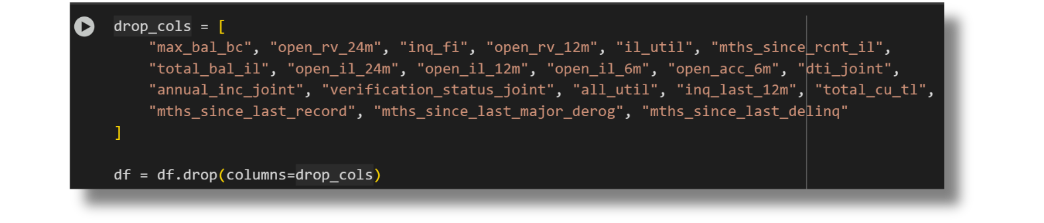
Data Preparation 1: Handle Missing Values
Kolom dengan ≥50% Missing Values dihandle dengan didrop langsung.
Kolom dengan 100% Missing Values:
17 kolom, termasuk max_bal_bc, open_rv_24m, inq_fi, dti_joint, dan lainnya.
Kolom dengan ≥50% Missing Values:
3 kolom, yaitu mths_since_last_record (87.56%), mths_since_last_major_derog (78.77%), dan mths_since_last_delinq (53.69%)

Slide 18
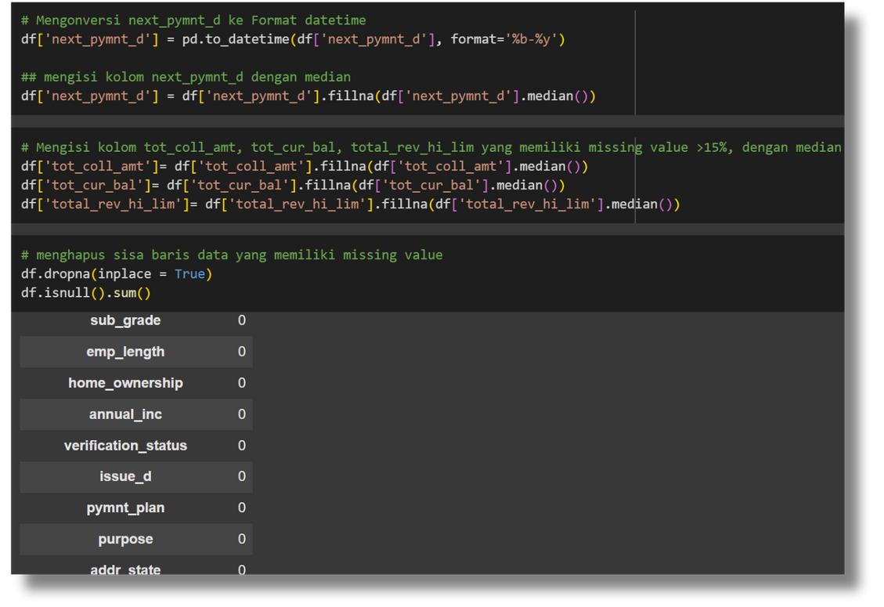
Data Preparation 1: Handle Missing Values
Mengonversi next_pymnt_d ke format datetime, lalu mengisi nilai missing dengan median
Mengisi kolom tot_coll_amt, tot_cur_bal, total_rev_hi_lim yang memiliki missing value >15% dan <49%, dengan median
Menghapus sisa baris data yang memiliki missing values <5%.

Slide 19
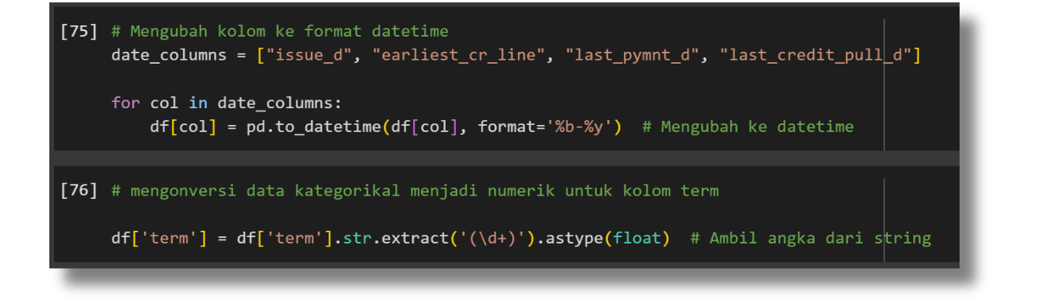
Data Preparation 1: Changing Data Type
Mengubah tipe data kolom object yang mengandung data tanggal menjadi bertipe data datetime, sehingga bisa dianalisis lebih lanjut pada tahap EDA.
Mengonversi data kategorikal kolom ‘term’ menjadi numerik. Cth: ‘ 36 months’ menjadi 36 dan ‘ 60 months’ menjadi 60.

Slide 20
Exloratory Data Analysis (EDA)
Mengungkap pola dan wawasan dari data.

Slide 21
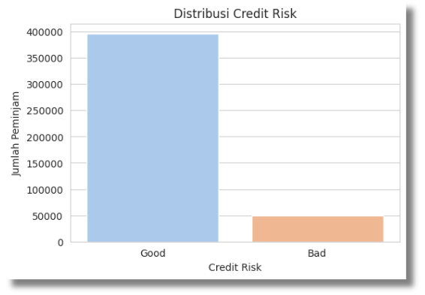
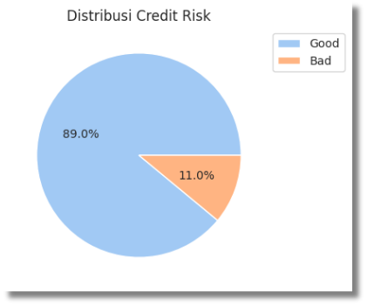
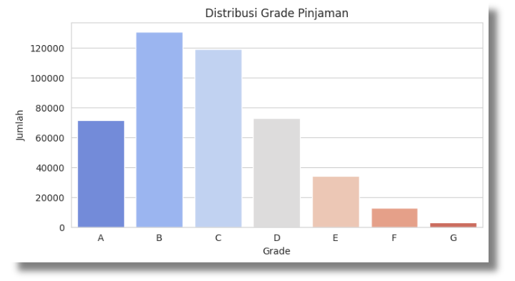
EDA: Mengecek Distribusi Data Kategorikal
Distribusi Credit Risk Good dan Bad sangat jomplang/jauh berbeda (imbalance), maka perlu dihandle dengan teknik oversampling yang memperbanyak data sistetis Bad guna meningkatkan kualitas pelatihan model.
Dominasi risiko menengah: Grade B, C, dan D mendominasi, menunjukkan portofolio dengan kredit cukup baik tapi belum optimal (seperti Grade A).
Perhatian khusus diperlukan: Terdapat 50.000 peminjam berisiko tinggi (E, F, dan G) yang butuh pemantauan intensif

Slide 22
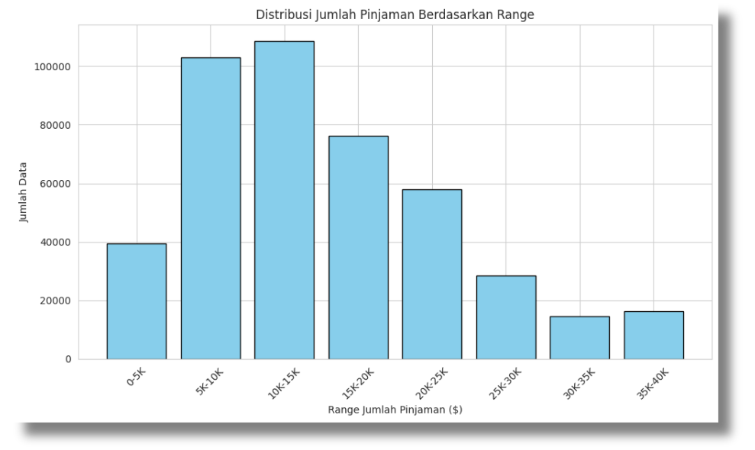
EDA: Mengecek Distribusi Data Numerik
Distribusi bersifat right-skewed (positively skewed), mengindikasikan konsentrasi data pada jumlah pinjaman kecil hingga sedang ($5.000 – $15.000), dengan sebagian kecil peminjam mengambil pinjaman dalam jumlah besar.
Jumlah peminjam menurun signifikan seiring meningkatnya nilai pinjaman di atas $20.000, menandakan jumlah besar lebih jarang diajukan.
Fokuskan evaluasi risiko lebih ketat pada pinjaman > $20.000, karena walaupun jumlahnya lebih sedikit, nilai kerugiannya jauh lebih besar jika terjadi gagal bayar.

Slide 23
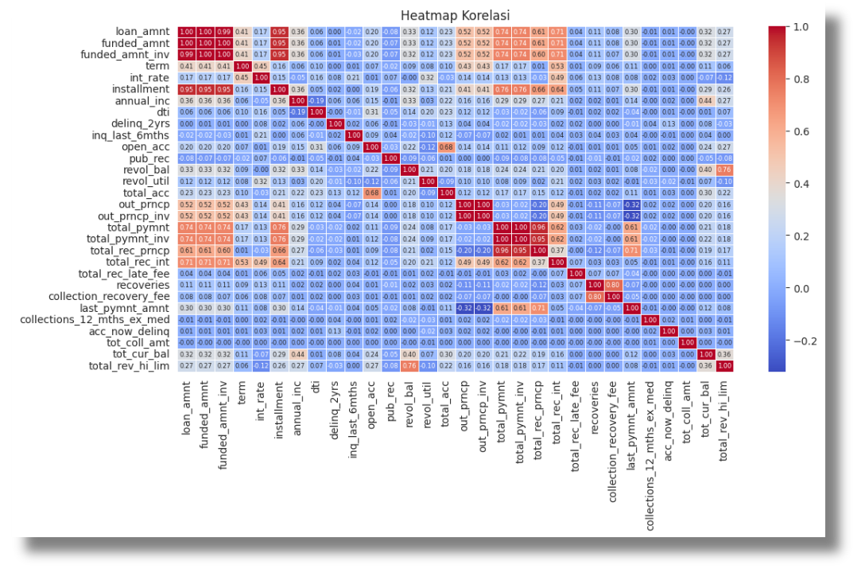
EDA: Mengecek Korelasi Antar Variabel Numerik
Terlihat beberapa kolom memiliki korelasi yang sangat tinggi dengan kolom lainnya (>=0.8), seperti loan_amnt vs funded_amnt (1.00) dan out_prncp vs out_prncp_inv (1.00).
Perlu di drop salah satu kolom yang sangat berkorelasi tinggi karena informasi yang dikandungnya sangat mirip atau hampir identik, sehingga bisa menimbulkan redundansi dalam analisis atau model prediktif.
Drop dilakukan pada Data Prep 2.

Slide 24
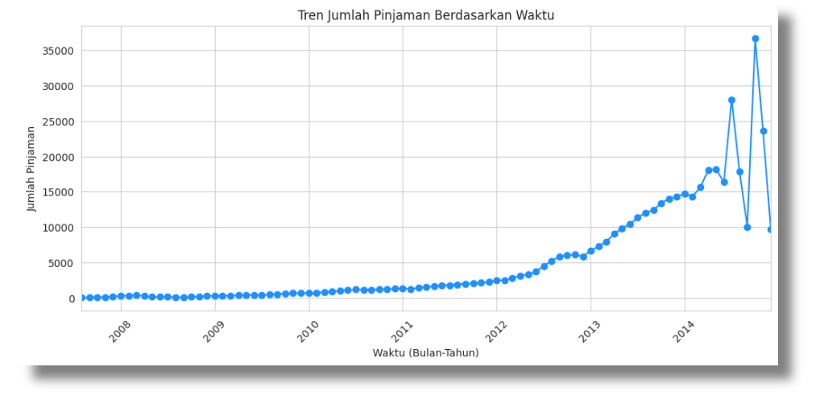
EDA: Mengecek Tren Jumlah Pinjaman Berdasarkan Waktu
Jumlah pinjaman tumbuh perlahan dari tahun 2007 hingga pertengahan 2012, menunjukkan fase adopsi awal platform pinjaman.
Terjadi lonjakan tajam pada tahun 2013 dan terutama 2014, mencerminkan ekspansi besar-besaran atau meningkatnya kepercayaan pengguna.
Tahun 2014 menunjukkan pola naik-turun ekstrem, menandakan kemungkinan perubahan kebijakan, promosi besar, atau faktor eksternal lainnya.

Slide 25
Data Preparation 2
Perbaikan data lebih lanjut berdasarkan
temuan EDA.

Slide 26
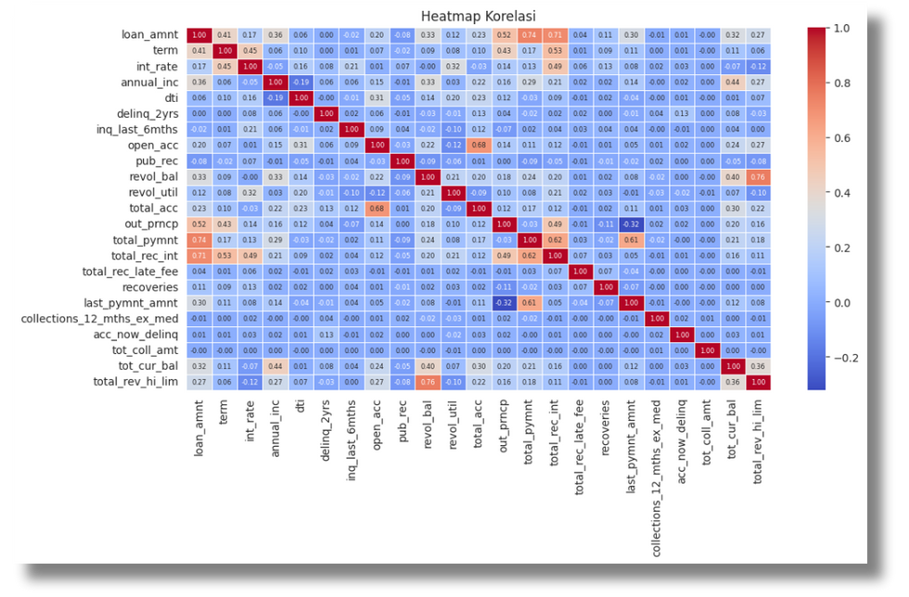
Data Preparation 2: Multicollinearity Reduction
Dilakukan drop kolom yang memiliki korelasi sangat tinggi dengan kolom lainnya (korelasi >= 0.8).
Dipilih salah satu kolom yang representatif dalam pasangan kolom yang bekorelasi tersebut. Contoh: loan_amnt, funded_amnt, dan funded_amnt_inv → hanya loan_amnt yang disimpan.

Slide 27
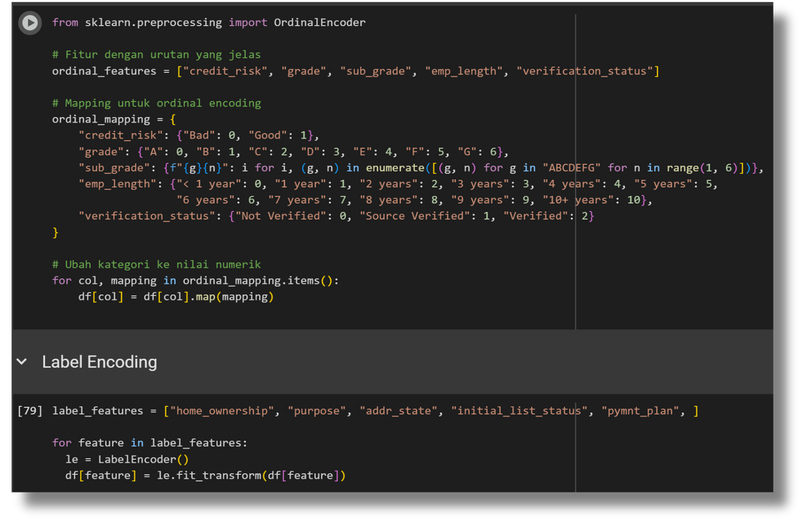
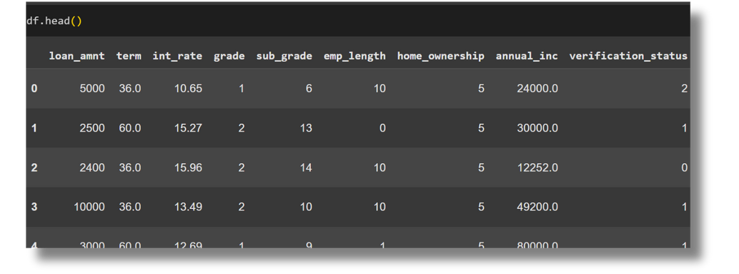
Data Preparation 2: Encoding
Dilakukan encoding pada variabel kategorikal untuk mengubah data non-numerik menjadi format yang dapat diproses oleh model ML.
Diterapkan Ordinal Encoding pada kolom dengan hierarki jelas: "credit_risk" (0 = Bad, 1 = Good), "grade", "sub_grade", "emp_length", dan "verification_status" untuk mempertahankan urutan logika nilai kategorinya.
Digunakan Label Encoding pada kolom tanpa hierarki ("home_ownership", "purpose", "addr_state", "initial_list_status", "pymnt_plan") yang hanya membutuhkan transformasi ke nilai numerik tanpa makna urutan.

Slide 28
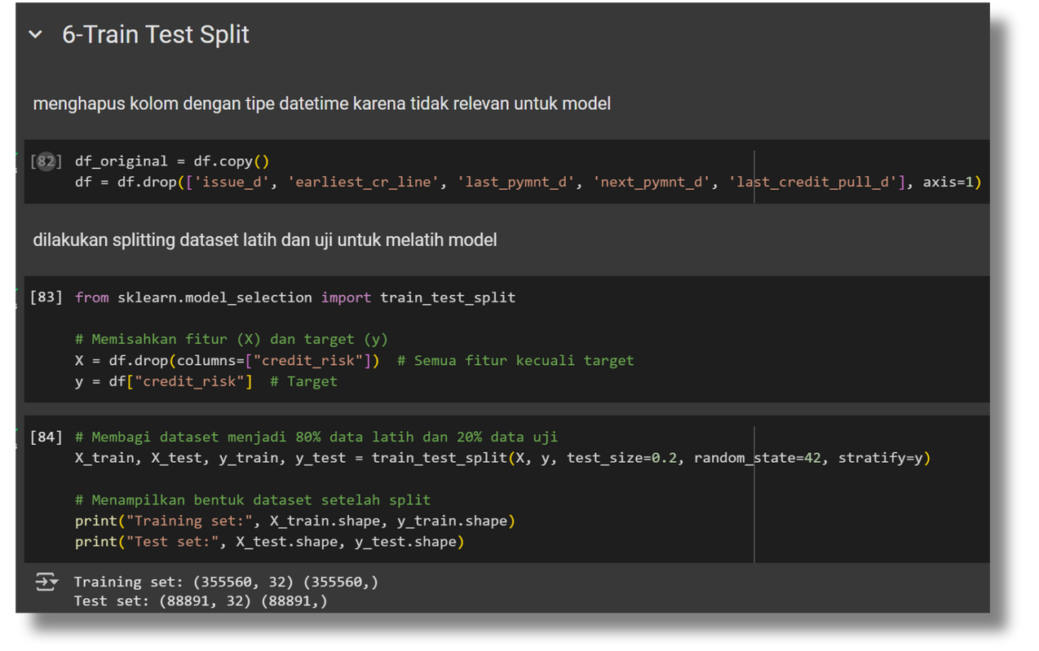
Data Preparation 2: Train Test Split
Meng-drop kolom dengan tipe data datetime karena tidak relevan untuk model.
Memisahkan fitur (X) dan target (y).
Membagi dataset menjadi 80% data latih dan 20% data uji.

Slide 29
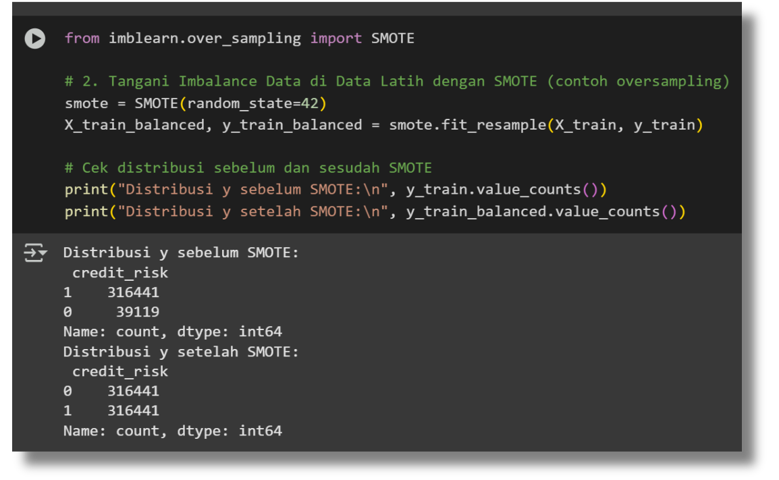
Data Preparation 2: Handling Imbalance Data
SMOTE (synthetic minority over-sampling technique) diterapkan hanya pada data training untuk menyeimbangkan kelas Good dan Bad dengan menambah sampel sintetik kelas minoritas (kelas Bad).
Proses dilakukan setelah train-test split guna mencegah data leakage dan memastikan evaluasi model tetap objektif.
Tujuannya meningkatkan kinerja model pada prediksi kelas minoritas tanpa mengganggu distribusi asli data test.

Slide 30
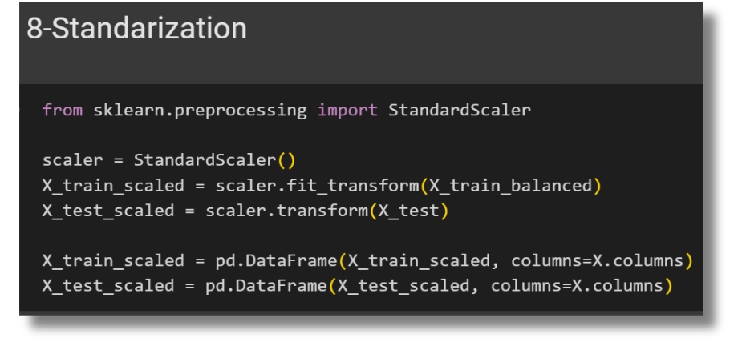
Data Preparation 2: Standarization
Data fitur pada train dan test distandarisasi menggunakan StandardScaler, agar memiliki distribusi dengan mean = 0 dan standar deviasi = 1.
Hasil transformasi dikonversi kembali menjadi DataFrame dengan nama kolom yang sama seperti data awal.

Slide 31
Data Modelling
Membangun dan melatih model prediktif klasifikasi (Good or Bad).

Slide 32
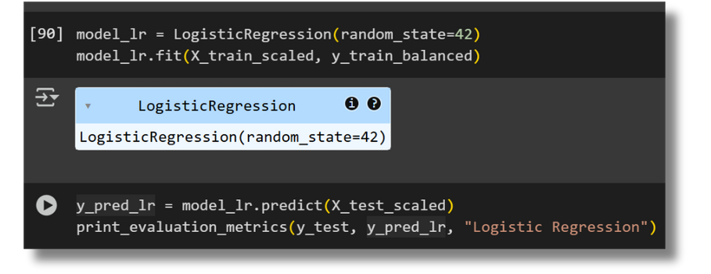
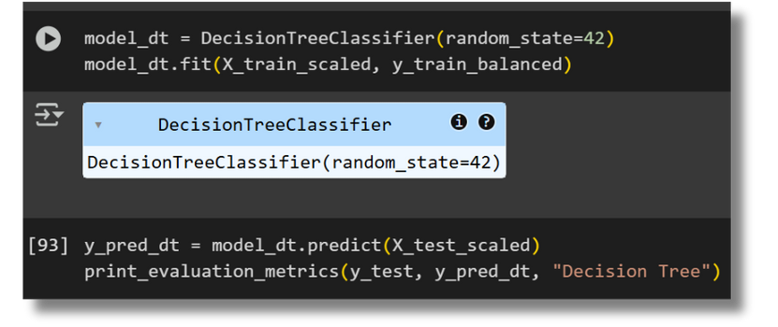

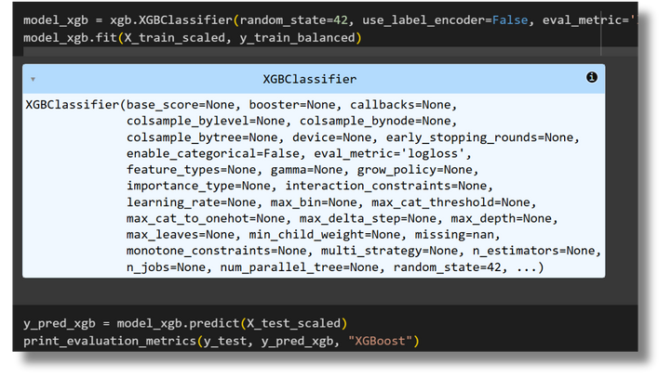
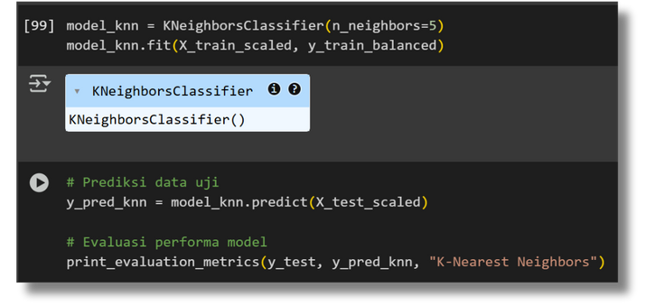
Data Modelling
Dibangun dan dilatihlah 5 model ML klasifikasi yang umum digunakan:
Logistic Regression
Decision Tree
Random Forest
XGBoost (Gradient Boosting)
KNN (K-Nearest Neighbors).

Slide 33
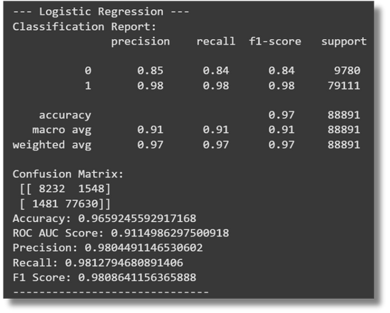
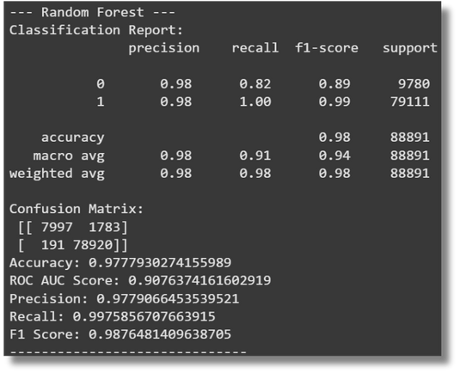
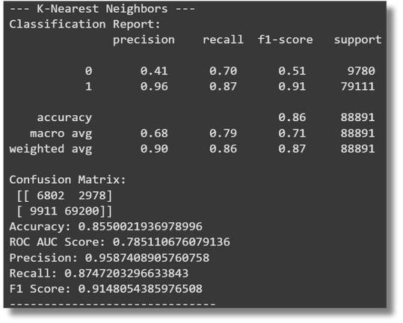
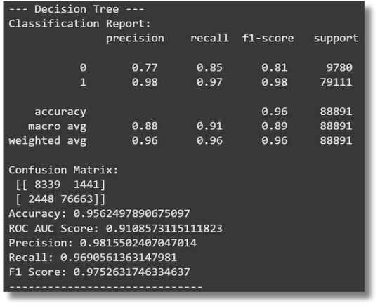
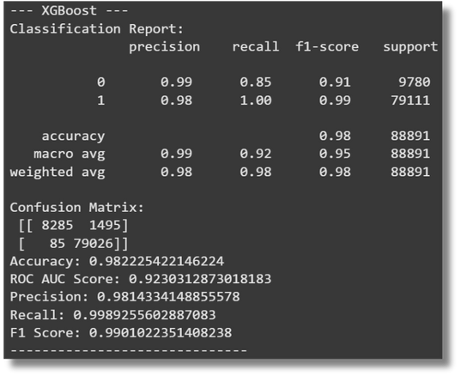
Model Evaluation (Using Testing Dataset)
Menilai kinerja dan memilih model terbaik.

Slide 34
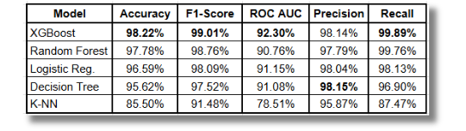
Model Evaluation (Using Testing Dataset)
Logistic Regression menunjukkan performa stabil dengan F1-score tinggi (0.9809) dan keseimbangan precision-recall yang baik, cocok untuk baseline model.
Decision Tree memiliki presisi yang baik namun recall sedikit lebih rendah, sehingga cenderung melewatkan lebih banyak kasus positif dibanding model lain.
Random Forest menghasilkan akurasi dan F1-score tinggi (0.9876) dengan recall hampir sempurna (0.9976), menunjukkan kemampuan klasifikasi yang sangat kuat.
XGBoost adalah model terbaik dengan akurasi tertinggi (98.22%), F1-score tertinggi (0.9901), dan ROC AUC terbaik (0.923), sangat unggul dalam mendeteksi kelas positif.
KNN memiliki performa terendah di semua metrik, dengan recall dan akurasi yang jauh di bawah model lain, sehingga kurang direkomendasikan.

Slide 35
Conclusion
Dari lima model klasifikasi yang dilatih dan dievaluasi, yaitu Logistic Regression, Decision Tree, Random Forest, XGBoost, dan K-Nearest Neighbors, model XGBoost menunjukkan performa terbaik. Hal ini ditunjukkan melalui akurasi yang tinggi serta tingkat kesalahan klasifikasi yang paling rendah dibandingkan model lainnya. Oleh karena itu, XGBoost direkomendasikan sebagai model yang paling optimal untuk digunakan dalam memprediksi risiko kredit.

Slide 36
Business Recommendation
Gunakan Model XGBoost:
Terapkan model XGBoost untuk prediksi risiko kredit karena memiliki akurasi dan f1-score tertinggi dibandingkan model lain.
Percepat dan Otomatiskan Proses Evaluasi Kredit:
Model XGBoost dapat diintegrasikan ke sistem agar secara otomatis mengevaluasi pengajuan pinjaman; misalnya, jika hasil prediksi menunjukkan credit risk = Bad, sistem langsung memberi notifikasi ke tim analis untuk verifikasi lebih lanjut atau meminta jaminan tambahan.
Kembangkan Strategi Mitigasi Risiko Berdasarkan Data Historis:
Data hasil prediksi saat ini bisa dianalisis lebih lanjut bersama data baru untuk mengembangkan strategi mitigasi, misalnya menolak otomatis pengajuan dari peminjam berprofil serupa dengan catatan gagal bayar atau menyesuaikan bunga pinjaman.

Slide 37




Terima Kasih
Terima kasih telah menyimak presentasi ini.
Jika ada pertanyaan, diskusi, atau kolaborasi lebih lanjut,
jangan ragu untuk menghubungi saya melalui kontak di bawah ini:
raonbereknew@gmail.com
Raon Spielberg Berek
+6285774886945 (Phone & WhatsApp)
@raonsb
Slide Template by Canva.com

